Slide 1
PROGRAMAS FISIOTERAPIA RESPIRATORIA 2023

Slide 2
FISIOTERAPIA RESPIRATORIA 2023
ASPECTOS A TRATAR
MEMORIA 2022
SITUACIÓN ACTUAL
Proceso de Fisioterapia Respiratoria de la AFQCV
ANÁLISIS DE SOLICITUDES
Nº DE SOLICITUDES Y SU DISTRIBUCIÓN GEOGRÁFICA
PERFIL DE LOS PACIENTES:
su situación clínica
beneficiario o no de de moduladores de CFTR
CANAL DE ATENCIÓN
OBJETIVOS
RESUMEN DE PROPUESTAS

Slide 3
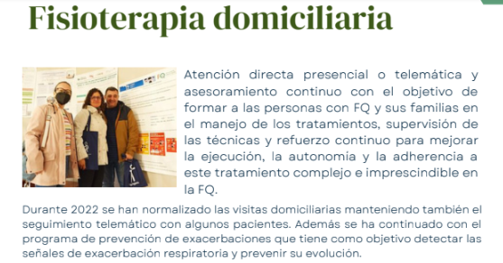
FISIOTERAPIA RESPIRATORIA 2023
MEMORIA 2022

Slide 4
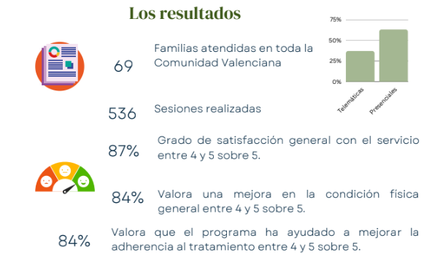
FISIOTERAPIA RESPIRATORIA 2023
MEMORIA 2022

Slide 5
FISIOTERAPIA RESPIRATORIA 2023
SITUACIÓN ACTUAL
Provincia de Castellón: Fisioterapeuta María Barreda
Contratada 7h/semana
Provincia de Valencia: Fisioterapeuta Mª del Mar Sánchez
Contratada 15h/semana
Provincia de Alicante: Carolina Payá
Contratada 10h/semana (desde enero 2023, 6h/semana durante 2022)
Coordinación Asistencial y Programa Prevención Exacerbaciones: Carlos Gómez
Contratado 10h/semana

Slide 6
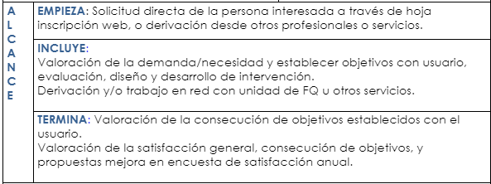
FISIOTERAPIA RESPIRATORIA 2023
PROCESO DE FISIOTERAPIA RESPIRATORIA

Slide 7
FISIOTERAPIA RESPIRATORIA 2023
Nº SOLICITUDES 2023
61 SOLICITUDES
Repartidas por las 3 provincias y en un total de 39 poblaciones diferentes
Pacientes conocidos que todavía no se han inscrito, pero se inscribirán
Nuevos servicios para todos los perfiles de pacientes harán aumentar las solicitudes

Slide 8
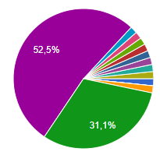
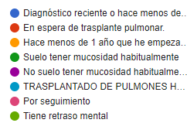
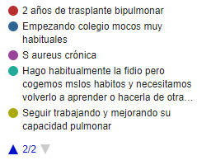
FISIOTERAPIA RESPIRATORIA 2023
PERFILES DE LOS PACIENTES
SITUACIONES CLÍNICAS DE LOS PACIENTES

Slide 9
FISIOTERAPIA RESPIRATORIA 2023
PERFILES DE LOS PACIENTES
BENEFICIARIOS DE MODULADOR CFTR
+ del 57,4% de los pacientes que solicitan el Servicio de Fisioterapia Respiratoria NO se benefician de ningún tratamiento modulador de la CFTR y sabemos que solo un 30% de los pacientes no toma moduladores. Son los pacientes más vulnerables
Si se amplía la oferta de servicios, mayor cobertura de necesidades

Slide 10
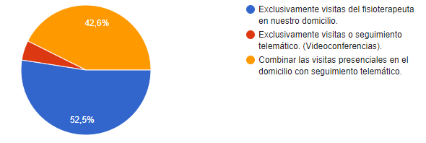
FISIOTERAPIA RESPIRATORIA 2023
CANAL DE ATENCIÓN A LOS PACIENTES
CANAL DE ATENCIÓN PREFERENTE

Slide 11
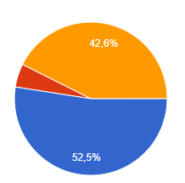
FISIOTERAPIA RESPIRATORIA 2023
CANAL DE ATENCIÓN A LOS PACIENTES
Según la preferencia de canal atención de los pacientes:
52,5% prefiere atención exclusiva en su domicilio: mayor nº de horas de contrato por fisioterapeuta cumple con la expectativa principal de los pacientes.
Acciones propias de este canal:
atención a nuevos diagnósticos
enseñar nuevas técnicas de tratamiento
determinadas valoraciones: auscultación,...

Slide 12
FISIOTERAPIA RESPIRATORIA 2023
CANAL DE ATENCIÓN A LOS PACIENTES
Según la preferencia de canal atención de los pacientes:
47,5% pacientes expresa su confort con el canal telemático que permite optimizar tiempos de desplazamiento y ahorro en gasolina realizando seguimiento de los pacientes.
Acciones compatibles con este canal:
control y perfeccionamiento de técnicas aprendidas
evaluación de las tomas de medicación
tratamiento en grupo de pacientes de mismo perfil y edad sobre temáticas concretas
formación teórica sobre aspectos de la patología

Slide 13
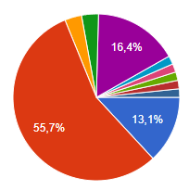
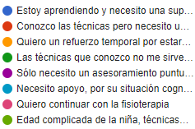
FISIOTERAPIA RESPIRATORIA 2023
OBJETIVOS DE LA FISIOTERAPIA RESPIRATORIA
55,7% conoce las técnicas pero precisa un seguimiento continuo
13,1% está aprendiendo y necesita una supervisión continua
Mayor nº de horas destinadas darán mayor seguridad a los pacientes y mayor adherencia a los tratamientos

Slide 14
FISIOTERAPIA RESPIRATORIA 2023
PROPUESTAS DE MEJORA CON AMPLIACIÓN DE PRESUPUESTO
AUMENTAR el número de SESIONES DE ATENCIÓN DIRECTA
Diseñar un PROGRAMA FORMATIVO para los pacientes y sus familiares
Crear nuevos PROGRAMAS DE ATENCIÓN ESPECÍFICOS
Desarrollar ESTUDIOS DE INVESTIGACIÓN
Ampliar conocimientos y recursos con GRUPOS DE TRABAJO POR BLOQUES

Slide 15
FISIOTERAPIA RESPIRATORIA 2023
AUMENTAR SESIONES DE ATENCIÓN DIRECTA
Independientemente del canal de atención, el incrementar su número permitirá:
organizar mejor las rutas semanales de poblaciones por provincia
preparar las sesiones específicas con los pacientes
realizar las sesiones de tratamiento más efectivas y bascularlas a más preventivas que de atención directa
trazar en la historia clínica las intervenciones realizadas de una forma más completa
organizar sesiones grupales telemáticas
La prevención y mayor nº de sesiones por paciente favorecerá:
menos atenciones directas por agudizaciones
poder programar mejor las rutas siendo más eficientes

Slide 16
FISIOTERAPIA RESPIRATORIA 2023
PROGRAMA DE FORMACIÓN PARA SOCIOS
Desarrollar un PROGRAMA FORMATIVO para los pacientes y sus familias que:
incluya jornadas específicas de interés para los distintos perfiles de pacientes
permitan centrar las intervenciones de atención directa y derivar a estas formaciones la parte más teórica sobre la patología y los tratamientos
fomentar la unidad y el objetivo común de las familias con mismos intereses
sirvan de unión multidisciplinar
Posibles temas a tratar:
Formación de recién diagnosticados
Preparación para el trasplante
Hábitos de vida saludables
Consejos para el verano / invierno
Entender las espirometrías
Técnicas específicas por edades
Principales microorganismos en FQ
Complicaciones respiratorias
Preparar un viaje
Preparar una visita médica y una intervención quirúrgica
Ejercicio físico

Slide 17
FISIOTERAPIA RESPIRATORIA 2023
NUEVOS PROGRAMAS DE ATENCIÓN
Desarrollar más PROGRAMAS DE ATENCIÓN específicos según los perfiles de pacientes
Los moduladores han cambiado a los pacientes de forma radical, además ya existían distintos perfiles dentro de nuestros pacientes.
Posibles programas específicos diferenciados además de los programas Activate y Actívate 2 y el de Prevención de exacerbaciones:
Bebés y niños pequeños secretores / no secretores
Niños secretores / no secretores
Adultos secretores / no secretores
Pacientes trasplantados
Pacientes sin afectación respiratoria
…

Slide 18
FISIOTERAPIA RESPIRATORIA 2023
NUEVOS PROGRAMAS DE ATENCIÓN
Aprovechar conocimientos previos de los fisioterapeutas y ampliar conocimientos para tratar aspectos de los pacientes que no se habían podido tratar hasta ahora por la necesidad primordial de sacar moco:
Problemas digestivos
Problemas de incontinencias
Tratamiento del diafragma
Tratamiento postural
Flexibilización caja torácica
Mayor implicación en el Ejercicio Físico Adaptado
…

Slide 19
FISIOTERAPIA RESPIRATORIA 2023
DESARROLLAR ESTUDIOS DE INVESTIGACIÓN
Disponer de más recursos humanos nos puede permitir desarrollar estudios de investigación que nos ayudarán a:
dar mayor sentido y credibilidad al trabajo diario
estandarizar mejor las formas de atención a los pacientes
ser objetivos en cuanto a la mejora, optimización y efectividad de los tratamientos
Pendiente de materializar el ESTUDIO DE INVESTIGACIÓN del Proyecto de PREVENCIÓN DE EXACERBACIONES por necesidades más urgentes que cubrir dentro del servicio de Fisioterapia Respiratoria:
cambio de fisioterapeuta Alicante
estandarización de los Procesos del programa
…

Slide 20
FISIOTERAPIA RESPIRATORIA 2023
GRUPOS DE TRABAJO ESPECÍFICOS
Disponer tiempo de dedicación para crear grupos de trabajo entre los 4 fisioterapeutas para: estandarizar minuciosamente los distintos bloques de tratamientos creando recursos para los pacientes, infografías detalladas, noticias para los socios…:
Técnicas de bebés y niños pequeños, niños, adultos, secretores y no secretores
Aerosolterapia
Higiene vía aérea superior
Tratamientos complementarios
Trasplantados
Fisiología respiratoria
Complicaciones respiratorias

Slide 21
MUCHAS GRACIAS!!!!

